Slide 1

International Workshop
A New Successful Economic, Industrial, Financial, Territorial Management Model SDGs & Circular Economy
Bologna, 18-19th July, 2018
Energy Policy for Integrated strategy to development sustainable
IRIS FLACCO, Head of Service of Energy Policy, Air Quality, National Environmental Information System, Abruzzo Region

Slide 2

Energy Policy for Integrated strategy to development sustainable 19 luglio 2018 Bologna
OBIETTIVO DELLA PA
sostenere e sviluppare la economia circolare
strategia operativa che occorre sviluppare per raggiungere l’obiettivo del contenimento
delle risorse garantendo lo sviluppo dei territori
la bottom up strategy costituisce il volano necessario a rilevare le potenzialità e quindi
le opportunità dei territori da sostenere con il supporto legislativo e delle risorse economiche
STRATEGIA REGIONALE
- Regioni accompagnano e supportano la realizzazione della strategia coordinando le attività locali convogliandole ed adeguandole alle programmazioni nazionali e sovranazionali
- Regione Abruzzo ha svolto questo ruolo dal 2011 coordinando tutti i 305 Comuni della Regione aderenti al programma europeo “Covenant of Major” provvedendo a convogliare ai Comuni 35.000.000,00E del por fesr 2007/20013 per lo start up della autonomia energetica locale.
IRIS FLACCO, Head of Service of Energy Policy, Air Quality, National Environmental Information System, Abruzzo Region

Slide 3
Energy Policy for Integrated strategy to development sustainable 19 luglio 2018 Bologna
REGIONE ABRUZZO
Implementazione delle risorse del Programma POR FESR 2014/2020 per assistere le Amministrazioni Comunali a integrare le programmazioni energetiche con gli aspetti ambientali destinando la risorsa di 10.000.000,00€
Realizzazione di interventi innovativi replicabili e individuazione di ambiti omogenei sovracomunali entro i quali progettare attività idonee, anche nell’ambito della progettazione comunitaria e con la collaborazione sinergica degli organismi internazionali
Lo strumento degli Accordi di Programma Pubblico-Privato è strategico per indirizzare le Aziende verso l’auto produzione energetica da FER e il ricorso ai nuovi carburanti.
IRIS FLACCO, Head of Service of Energy Policy, Air Quality, National Environmental Information System, Abruzzo Region

Slide 4
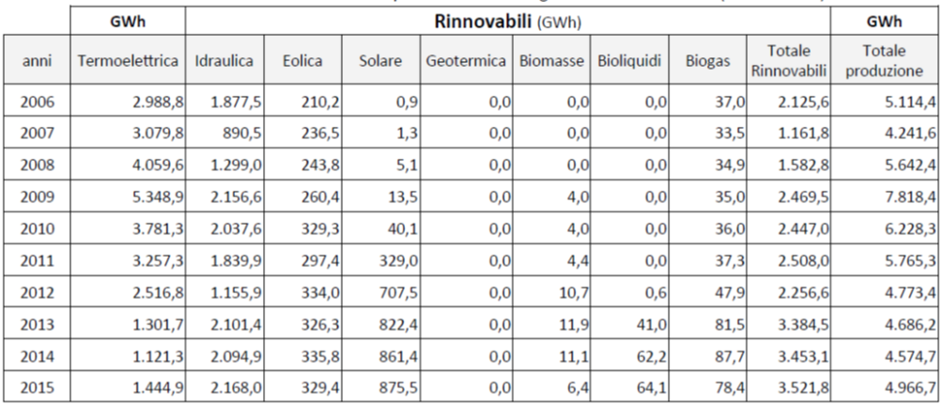
Energy Policy for Integrated strategy to development sustainable 19 luglio 2018 Bologna
PRODUZIONE ENERGIA DA FONTI RINNOVABILI
Grazie a questi strumenti in Abruzzo si è verificato un aumento dell’uso di fonti rinnovabili che nel 2015, con 3521,8 GWh, anche grazie alla diminuzione di energia da termoelettrico, ha raggiunto il 71,0% della produzione di energia elettrica (4966,7 GWh).
Rispetto all’anno 2006 le rinnovabili sono aumentate del 65,7%.
Evoluzione della produzione di energia elettrica in Abruzzo (fonte www.gse.it)
IRIS FLACCO, Head of Service of Energy Policy, Air Quality, National Environmental Information System, Abruzzo Region

Slide 5
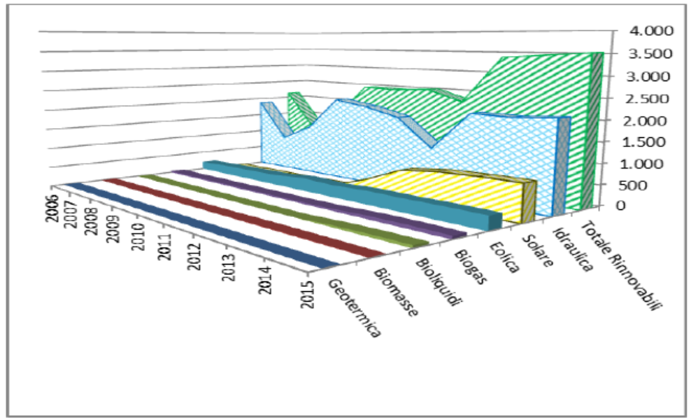
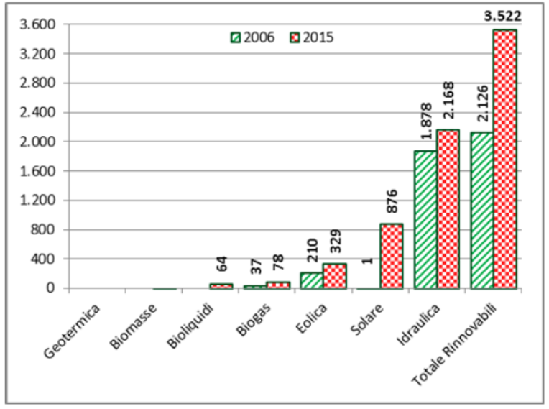
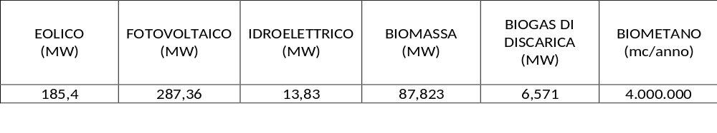
Energy Policy for Integrated strategy to development sustainable 19 luglio 2018 Bologna
La produzione di energia da eolico è progressivamente aumentata negli anni, significativo il contributo del solare negli ultimi anni. La produzione di energia elettrica dall’idrico, collegata alla piovosità, presenta un andamento discontinuo.
Produzione lorda da fonti rinnovabili in Abruzzo
Evoluzione della produzione lorda di energia elettrica da fonti rinnovabili in Abruzzo (fonte gse)
la fonte rinnovabile più sfruttata è sicuramente quella solare: quasi il 50% dell’energia complessivamente prodotta da fonte rinnovabile (in impianti sottoposti ad Autorizzazione Unica) in Regione Abruzzo proviene da impianti fotovoltaici.
IRIS FLACCO, Head of Service of Energy Policy, Air Quality, National Environmental Information System, Abruzzo Region

Slide 6



Le sfide mirate di ZEV per il vertice di azione sul clima globale (VECG)
Under 2 Coalition, The Climate Group
Regione Abruzzo, ha sottoscritto la Carta di Parigi lanciando l’obiettivo di emissioni 0 da traffico nel 2050, mentre va realizzando con continuità attività programmate di sensibilizzazione e partecipazione dei cittadini coinvolgendo tutto il mondo della scuola, consapevole che i grandi obiettivi possono raggiungersi solo con la partecipazione attiva e consapevole di tutti.
Energy Policy for Integrated strategy to development sustainable 19 luglio 2018 Bologna
IRIS FLACCO, Head of Service of Energy Policy, Air Quality, National Environmental Information System, Abruzzo Region

Slide 7
Energy Policy for Integrated strategy to development sustainable 19 luglio 2018 Bologna
UNDER 2_ PROGETTO VEICOLI AD EMISSIONE ZERO
Obiettivi del Vertice globale sull'azione per il Clima
Il Summit per l'azione globale sul clima coinvolge i leader di città, stati, imprese e società civili per condurre un'ambiziosa azione sul clima e dimostrare che il 2018 rappresenta un punto di svolta per raggiungere gli obiettivi dell‘Accordo di Parigi, pertanto i partecipanti al Summit sono invitati a:
• Dare dimostrazioni del progresso / relazione sugli impegni passati svolti
• Prendere nuovi impegni per le azioni volte a ridurre ulteriormente le loro emissioni
Il vertice culminerà in un invito all'azione rivolto alle nazioni - e a tutti - per rafforzare le loro ambizioni in base all'Accordo di Parigi e per limitare il riscaldamento a ben 2 gradi Celsius.
IRIS FLACCO, Head of Service of Energy Policy, Air Quality, National Environmental Information System, Abruzzo Region

Slide 8
Aree di sfida
Energy Policy for Integrated strategy to development sustainable 19 luglio 2018 Bologna
# | Area di sfida | Notizia | Guida
1 | Sistemi energetici sani | Uno spostamento globale verso sistemi di energia e di mobilità puliti ed equi promuove il progresso climatico e abilita persone e luoghi sani | The Climate Group
2 | Crescita economica inclusiva | La leadership sul clima e la tecnologia pulita e la transizione energetica generano buoni posti di lavoro, opportunità economiche ampie e una crescita inclusiva e resiliente | BSR
3 | Comunità sostenibili | Edifici, città, comunità e infrastrutture sostenibili sono puliti, sani e vivibili e migliorano la qualità della vita per tutti | C40
4 | Gestione di terra e oceano | Foreste, cibo, terre e altri ecosistemi svolgono un ruolo fondamentale nel mitigare i cambiamenti climatici e rendere il nostro mondo più resiliente, garantendo allo stesso tempo risorse sufficienti alimentari per una popolazione in crescita | WWF
5 | Investimenti climatici trasformativi | Gli investimenti sono mobilitati sulla scala necessaria per raggiungere l'accordo di Parigi, stimolare l'innovazione e accelerare un'economia pulita e resiliente | Ceres for Investor Groups
IRIS FLACCO, Head of Service of Energy Policy, Air Quality, National Environmental Information System, Abruzzo Region

Slide 9
Trasporti ad emissioni zero
Energy Policy for Integrated strategy to development sustainable 19 luglio 2018 Bologna
Azioni per realizzare il passaggio all’acquisto di veicoli ad emissione zero prima del 2015.»
Supportare l’adozione anticipata da parte di aziende e consumatori. Includendo:
Procurare incentivi per l’acquisto di Evs e di stazioni di ricarica Evs
Creare un contesto normativo che facilita l’approvvigionamento di EV da pare delle aziende
Condurre attraverso esempi all’adozione di EV nel settore pubblico. Includendo:
Sviluppare un piano d’azione per l’approvvigionamento e la produzione di EV entro il 2020
Procurare solo autobus a zero emissioni dal [2025/2030] e vicoli pubblici entro il 2030
Promuovere il lancio di infrastrutture di ricarica EV. includendo:
Installazione di caricabatteria EV in tutti gli opportuni uffici pubblici entro il 2020
Supportare l’installazione di spazi di ricarica EV
Installazione di caricatori veloci in tutte le principali autostrade entro il 2025
4. Lavorare con partner che condividono la stessa idea. Includendo:
Città, aziende e partner di Under Coalition e della ZEV Alliance
IRIS FLACCO, Head of Service of Energy Policy, Air Quality, National Environmental Information System, Abruzzo Region

Slide 10
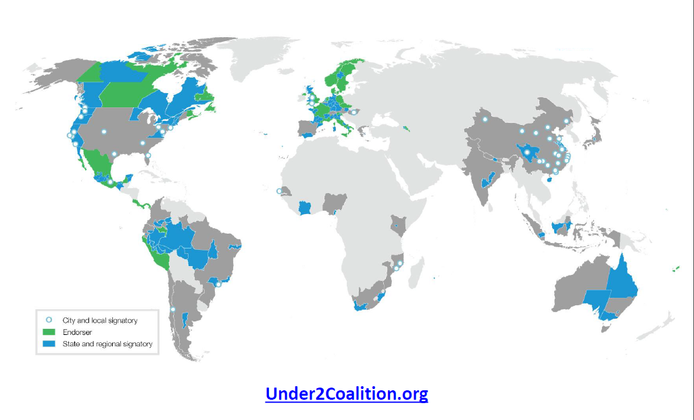
Energy Policy for Integrated strategy to development sustainable 19 luglio 2018 Bologna
IRIS FLACCO, Head of Service of Energy Policy, Air Quality, National Environmental Information System, Abruzzo Region

Slide 11
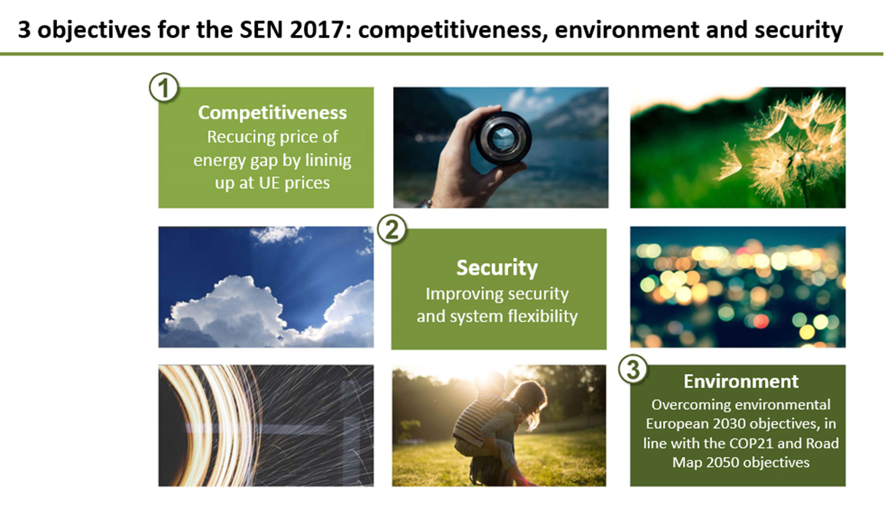
Energy Policy for Integrated strategy to development sustainable 19 luglio 2018 Bologna

Slide 12
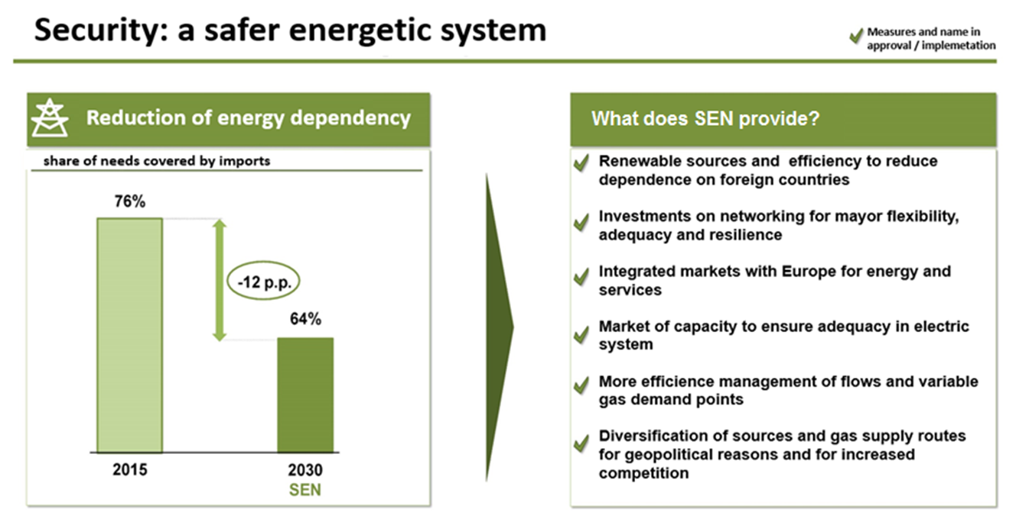
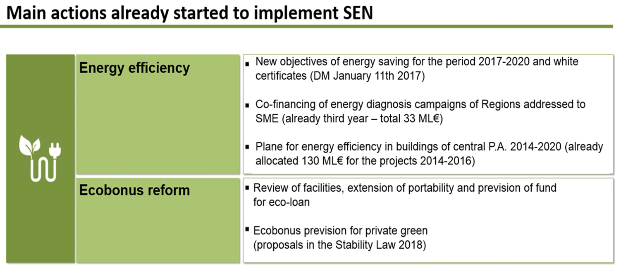
Energy Policy for Integrated strategy to development sustainable 19 luglio 2018 Bologna
IRIS FLACCO, Head of Service of Energy Policy, Air Quality, National Environmental Information System, Abruzzo Region

Slide 13
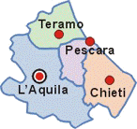
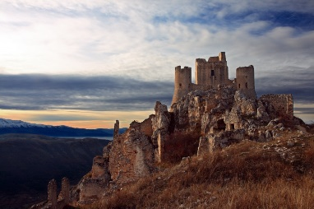
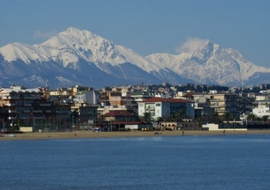

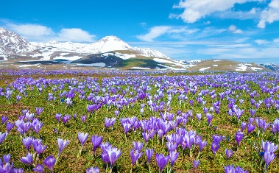
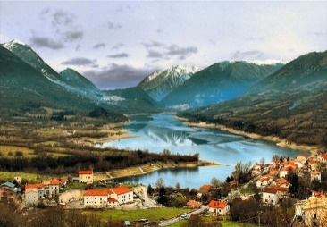

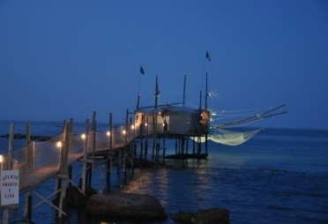
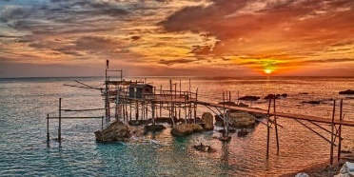
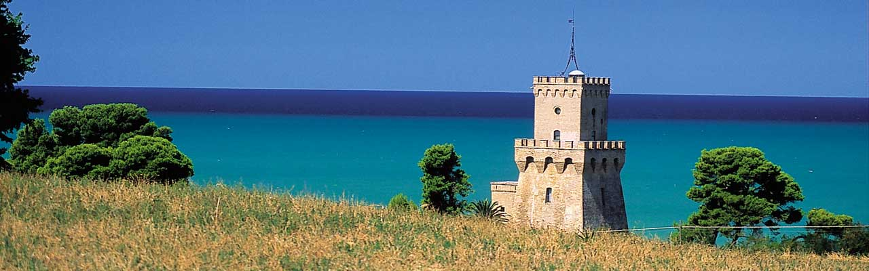

Energy Policy for Integrated strategy to development sustainable 19 luglio 2018 Bologna
REGIONE ABRUZZO, ITALY
Region surface : 10,794 Km 2
65.1% is mountainous
34.9% is constituted by hills
4 provinces: L’Aquila, Teramo, Chieti, Pescara
305 municipalities
1.500.000 inhabitants
IRIS FLACCO, Head of Service of Energy Policy, Air Quality, National Environmental Information System, Abruzzo Region
IRIS FLACCO, Project Manager and Head of Energy Policy, Service Air Quality and SINA of the Abruzzo Region

Slide 14
Energy Policy for Integrated strategy to development sustainable 19 luglio 2018 Bologna
ABRUZZO POR FESR 2014-2020
Axis IV. "PROMOTION OF A LOW-CARBON ECONOMY“ measure 4.1.1 – PUBLIC NOTICE: "Promotion of eco-efficiency and reduction of primary energy consumption in buildings and public facilities", support measures: € 7.000.000
- Municipalities participating in the Notice: 110
- Municipalities belonging to the internal areas: 53/110 (about 50%)
- Total amount of projects submitted: € 10.468.170,82
- Possible co-financing made available by the Budget of Municipalities: € 523.370.98
IRIS FLACCO, Head of Service of Energy Policy, Air Quality, National Environmental Information System, Abruzzo Region

Slide 15
Energy Policy for Integrated strategy to development sustainable 19 luglio 2018 Bologna
ABRUZZO POR FESR 2014-2020
Average reduction of CO2 emissions, in the projects presented: 34.59%
Average of the Reduction of Primary Energy Requirement, in the projects presented: 34.22%
Number of energy efficiency interventions at the same time of antiseismic improvement measures: about 32/110 25%
Number of projects including technological innovation measures (remote control, data logger, energy saving): 80/110
IRIS FLACCO, Head of Service of Energy Policy, Air Quality, National Environmental Information System, Abruzzo Region

Slide 16
Energy Policy for Integrated strategy to development sustainable 19 luglio 2018 Bologna
ABRUZZO POR FESR 2014-2020
Types of more common energy efficiency interventions:
Interventions on the transparent covering, through the replacement of the frames: about 95% of the projects presented
Interventions on the heating and ACS systems: approximately 95% of the projects presented
Interventions on the opaque covering, through insulation of walls and floors and coverage: about 32% of the projects presented
IRIS FLACCO, Head of Service of Energy Policy, Air Quality, National Environmental Information System, Abruzzo Region

Slide 17
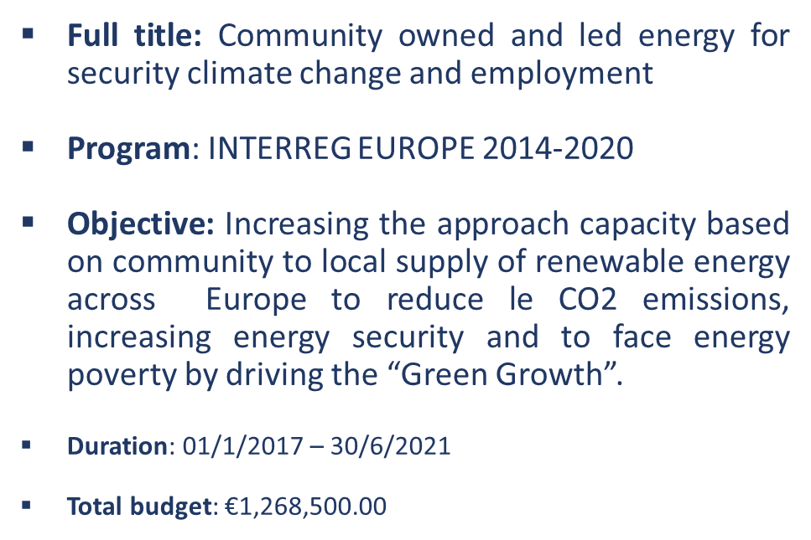
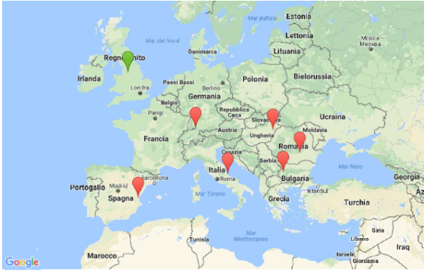
    Coordinator:
    Oldham Metropolitan Borough Council (UK)
    Partners:
    Abruzzo Region (IT)
    EPF Euro Perspectives Foundation (BG)
    Energy Efficiency and Renewable Energy Agency Ae3R Ploieşti – Prahova (RO)
    Institute of Valencian Business Competitiveness (ES)
    LENERG Energy Agency (HU)
    Lake Constance Foundation (DE)
Energy Policy for Integrated strategy to development sustainable 19 luglio 2018 Bologna
Interreg Europe COALESCCE
IRIS FLACCO, Head of Service of Energy Policy, Air Quality, National Environmental Information System, Abruzzo Region

Slide 18
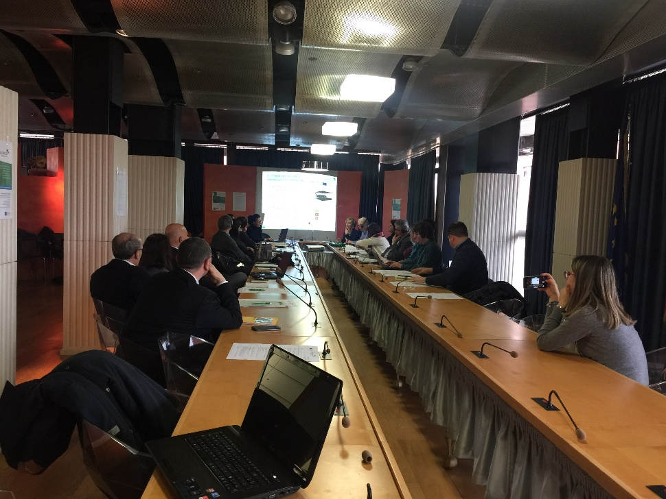
Energy Policy for Integrated strategy to development sustainable 19 luglio 2018 Bologna
    For this project, the energy of cummunity is defined as supply of energy infrastructures, mainly of renewable energy generation but also of energy efficiency measures, drived by groups of communities and owned in whole or in part by local communities generally by the emission of community actions, by using local supply chains and to provide local job opportunities, motivated by the objectives of environmental improvement and maintaining the value of energy generation within the local population rather than going to large national and multinational companies.
COMMUNITY ENERGY: A DEFINITION
IRIS FLACCO, Head of Service of Energy Policy, Air Quality, National Environmental Information System, Abruzzo Region

Slide 19
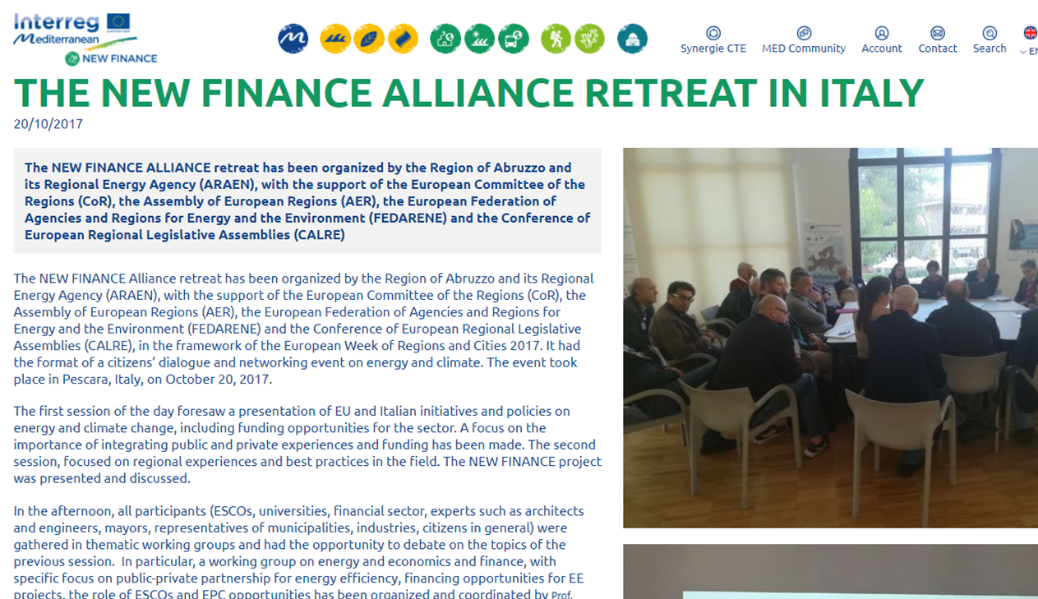

Energy Policy for Integrated strategy to development sustainable 19 luglio 2018 Bologna
Interreg MED NEW FINANCE
Financing Models for Energy Efficiency Measures in Public Buildings
NEW FINANCE will help accelerate new investments in energy efficiency and renewable energy sources in public buildings, increasing the confidence of key decision makers in the public and financial sectors to find and apply work strategies for mobilizing private finance and better use of SIE funds. To achieve this objective, the project will focus on proved implementation models effective replication and smart networking activities involving in the same way the public and private sector actors, while exploiting a number of precedents and ongoing similar initiatives.
IRIS FLACCO, Head of Service of Energy Policy, Air Quality, National Environmental Information System, Abruzzo Region

Slide 20
Energy Policy for Integrated strategy to development sustainable 19 luglio 2018 Bologna
PARTNERS:
- North-West Croatia Regional Energy Agency - REGEA (Croatia)
- Catalan Institute for Energy - ICAEN (Spain)
- Abruzzo Regional Energy Agency – ARAEN (Italy)
- Energy Agency of Savinjska, Šaleška and Koroška Region – KSSENA (Slovenia)
- Malta Intelligent Energy Management Agency – MIEMA (Malta)
- Development Agency of the Una-Sana Canton – DAUSC (Bosnia and Herzegovina)
IRIS FLACCO, Head of Service of Energy Policy, Air Quality, National Environmental Information System, Abruzzo Region

Slide 21

Energy Policy for Integrated strategy to development sustainable 19 luglio 2018 Bologna
    The MED is a territorial cooperation program financied by Regional Development Funds (FERS) for member countries and the Pre-Accession Funds (IPA) for non-EU countries.
IRIS FLACCO, Head of Service of Energy Policy, Air Quality, National Environmental Information System, Abruzzo Region

Slide 22
    ESMARTCITY
Energy Policy for Integrated strategy to development sustainable 19 luglio 2018 Bologna
ESMARTCITY project
ESMARTCITY project «Making possible a smarter city in the Mediterranean area through networking» is collocated in the Green Growth theme of the Axis 1 Innovation and Axis 2 low carbon economy.
Budget and duration
The total aspected budget is € 2.500.000 co-financied with 85% of ERDF Funds for € 1,992,400.00 and IPA for€ 132,600.00. The duration of the project is 30 months.
IRIS FLACCO, Head of Service of Energy Policy, Air Quality, National Environmental Information System, Abruzzo Region

Slide 23
Energy Policy for Integrated strategy to development sustainable 19 luglio 2018 Bologna
Partnership:
4 Territorial Authorities, in addition to Region Abruzzo
Western Greece Region(GR)
Metropolitan City of Milano (IT)
City Development Agency East Sarajevo (BH)
3 Research Intitutes/University
Polytechnic of Milano(IT)
Athena Research and Innovation Center (GR)
Inria - Rhône-Alpes Isère (FR)
3 Energy Agency
Energy Agency of Granada (SP)
Energy and Environment of Arrábida (PT)
Capenergies - Aix en Provence (FR)
    ESMARTCITY
The project has as lead partner Region Abruzzo (IT) and the partecipation of 9 partners from 5 Member States and a pre-accession partner:
IRIS FLACCO, Head of Service of Energy Policy, Air Quality, National Environmental Information System, Abruzzo Region

Slide 24
    ESMARTCITY
Energy Policy for Integrated strategy to development sustainable 19 luglio 2018 Bologna
The main objective of the project is to improve the innovation ability of the MEDiterranean cities, through the creation of the innovation ecosystems involving Citizens, Businesses, Research and University and Public Authorities and through the application of the Smart City concept which transformed digital technologies into better public services for citizens, better use of resources and less environmental impact.
To achieve this objective, the project involves the executions of pilot interventions using ICT technological infrastructures to provide specific applications and services to the citizens of the area of the energy efficiency and intelligent public lighting.
Objectives
IRIS FLACCO, Head of Service of Energy Policy, Air Quality, National Environmental Information System, Abruzzo Region

Slide 25
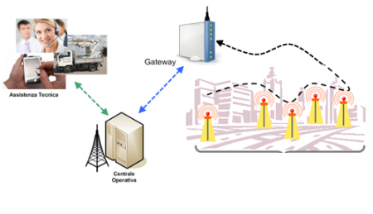
Energy Policy for Integrated strategy to development sustainable 19 luglio 2018 Bologna
    ESMARTCITY
Pilot interventions of intelligent public lighting (smart lighting) will be carried out in a district of Pescara (IT), Mortil (PT) and Sarajevo and in the INSA Engineering School Campus of Lione.
This kind of pilot intervention involves the analysis and evaluation of the functionality and the intelligent control environment of public lighting impacts.
Also Energy efficiency interventions will be carried out on municipal public buildings and on the Politecnico in Milan (IT), in Patras (GR) and Granada (SP).
Pilot Project
IRIS FLACCO, Head of Service of Energy Policy, Air Quality, National Environmental Information System, Abruzzo Region

Slide 26
    ESMARTCITY
Energy Policy for Integrated strategy to development sustainable 19 luglio 2018 Bologna
To determine key players in the area of ​​energy efficiency and intelligent public lighting;
To undertake networking / clustering activities to establish an international network / cluster of the relevant key players in the selected application area;
Implementation of pilot projects through a bottom up approach and collaborating with the network of actors, creating and distributing the applications / services required for pilot interventions;
To provide activities of capacity building to public and private policy maker, training for citizens and suppliers of relevant technologies;
To start the experimentation and creation of new applications and services based on the results of pilot interventions; to promote innovative entrepreneurship;
Develop methods to raise awareness and disseminate the objectives and achievements
of the project; dissemination activities to policy makers even outside the areas involved
in the project
Executive Approach
IRIS FLACCO, Head of Service of Energy Policy, Air Quality, National Environmental Information System, Abruzzo Region

Slide 27
Energy Policy for Integrated strategy to development sustainable 19 luglio 2018 Bologna
CONSTITUTION OF THE PERMANENT WORKING TABLE
with the public and private stakeholders and with the representatives of Confindustria Abruzzo, of the CNA association of crafts and small and medium-sized enterprises, of the ANCE (association of builders), the Professional Associations and Trade Associations to PARTICIPATE and INVOLVE DIRECTLY to the Project for the diffusion of innovative technologies and contribute to the achievement of the goals set by Europe on ENERGY in the territory
IRIS FLACCO, Head of Service of Energy Policy, Air Quality, National Environmental Information System, Abruzzo Region

